Slide 1
Declarando e chamando funções em JS
Gabriel Mina

Slide 2
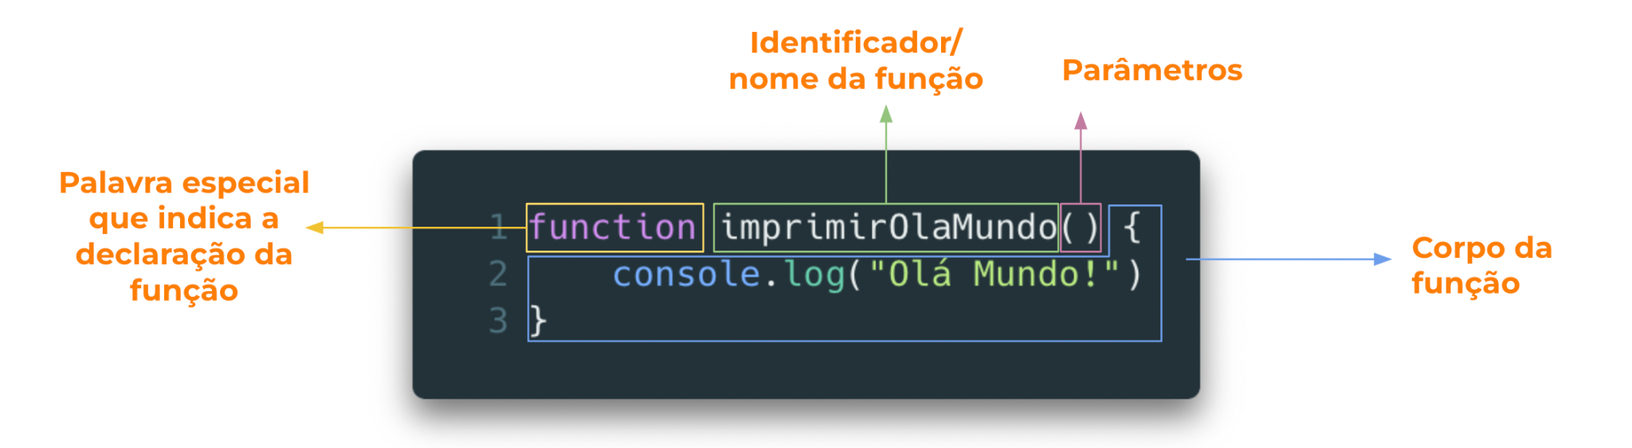

Slide 3
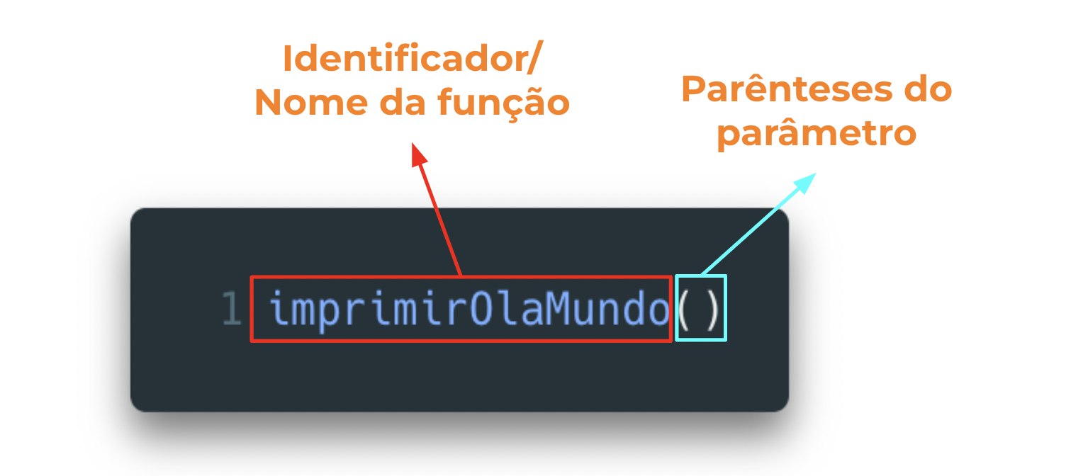

Slide 4
